Slide 1
Organizing Data Lakes
for Navigation
SIGMOD 2020
邵航宇
2021 / 01 / 22

Slide 2
目录
1
研究背景
2
研究现状
3
实验方法
4
实验结果

Slide 3
1
研究背景

Slide 4






研究背景
多类型数据源
Schema
结构化数据
半结构化数据
非结构化数据
数据类型不断丰富，对存储和处理需求不断提高

Slide 5



研究背景
数据存储方案
关系型数据
数据存储和查询
面向业务型处理
支持大规模读取
复杂分析决策
面向分析型处理
海量异构数据
原始数据存储
挖掘更深数据价值
数据库
数据仓库
数据湖
企业的业务需求不断更改，存储方案也在改进

Slide 6


研究背景
数据湖定义
数据湖就是你以前在磁带上拥有的东西。拿来你在磁带上的东西，把它倒入到数据湖，然后开始探索该数据。如果你想结合来自数据湖的信息和客户关系管理(CRM)系统里面的信息，我们就进行连接，只有需要时才执行这番数据结合。
James Dixon
数据湖是一种将数据以原始格式存储在同一个系统或存储库的理念，以便于收集多个数据源的数据以及各种数据结构的数据。数据湖的想法是将企业中的所有数据保存于同一个存储介质中，以用于各种任务。
统一的存储介质
存储多数据源，多结构数据
存储原始格式数据
数据发现、数据管理、数据分析等
定义

Slide 7
研究背景
数据湖特点
Schema on Read
原始数据
Data
Lake
任意格式数据
元数据管理
集中存储
丰富的计算引擎

Slide 8














研究背景
计算引擎
总结
数据源
数据发现
异构数据
数据治理
Data Lake
数据安全

Slide 9
2
研究现状

Slide 10







研究现状
数据湖平台
Delta Lake
开源数据湖平台
为数据湖带来可靠性
自定工具和架构
Hudi
基于云服务平台
完善的数据湖工具
价格昂贵
Iceberg

Slide 11
研究现状
主要问题
在海量异构数据中快速定位找到需要的数据，
异构数据之间的联系
数据发现
对海量数据进行分类整理，提取元数据，清理垃圾数据，
防止数据湖变为数据沼泽
数据治理
系统与数据添加访问操作权限，
降低统一存储和共享带来的不安全性
数据安全

Slide 12
研究现状
数据发现
百度、Google
关键字，PageRank
互联网
知识图谱
在海量异构数据中找到与所需内容相关的所有数据
数据发现
元数据，相似性
数据湖
语义信息，图
互联网就像是一个巨大的数据湖，需要高效的数据发现方法

Slide 13
研究现状
数据发现
Dataset Discovery in Data Lakes (ICDE 2020)
使用数据集中值的特征来构建基于哈希的索引
索引将这些特征映射到统一的距离空间中
定义特征之间的相似距离，并将这些距离作为相关性的度量
JOSIE: Overlap Set Similarity Search for Finding Joinable Tables in Data Lakes (SIGMOD 2019)
表搜索要求输入表并指定一列，返回与输入表以及指定列的可连接表
将数据湖中查找连接表问题转换为重叠集合相似性搜索问题
提出JOSIE（相交估计Join搜索）算法，利用代价模型来估算集合相似性

Slide 14
3
实验方法
Organizing Data Lakes for Navigation

Slide 15
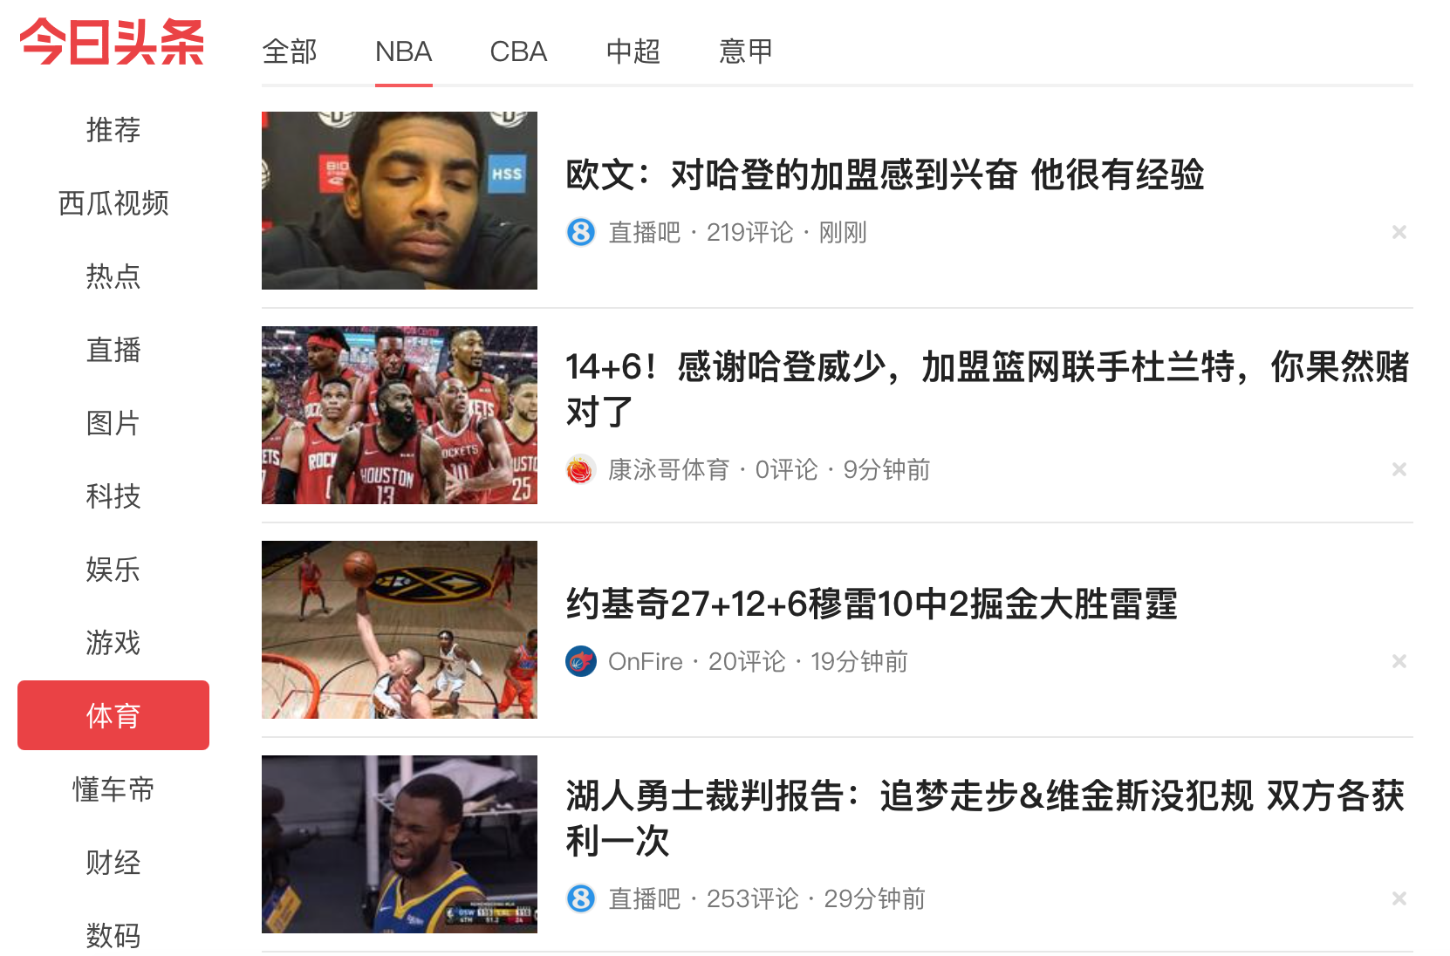
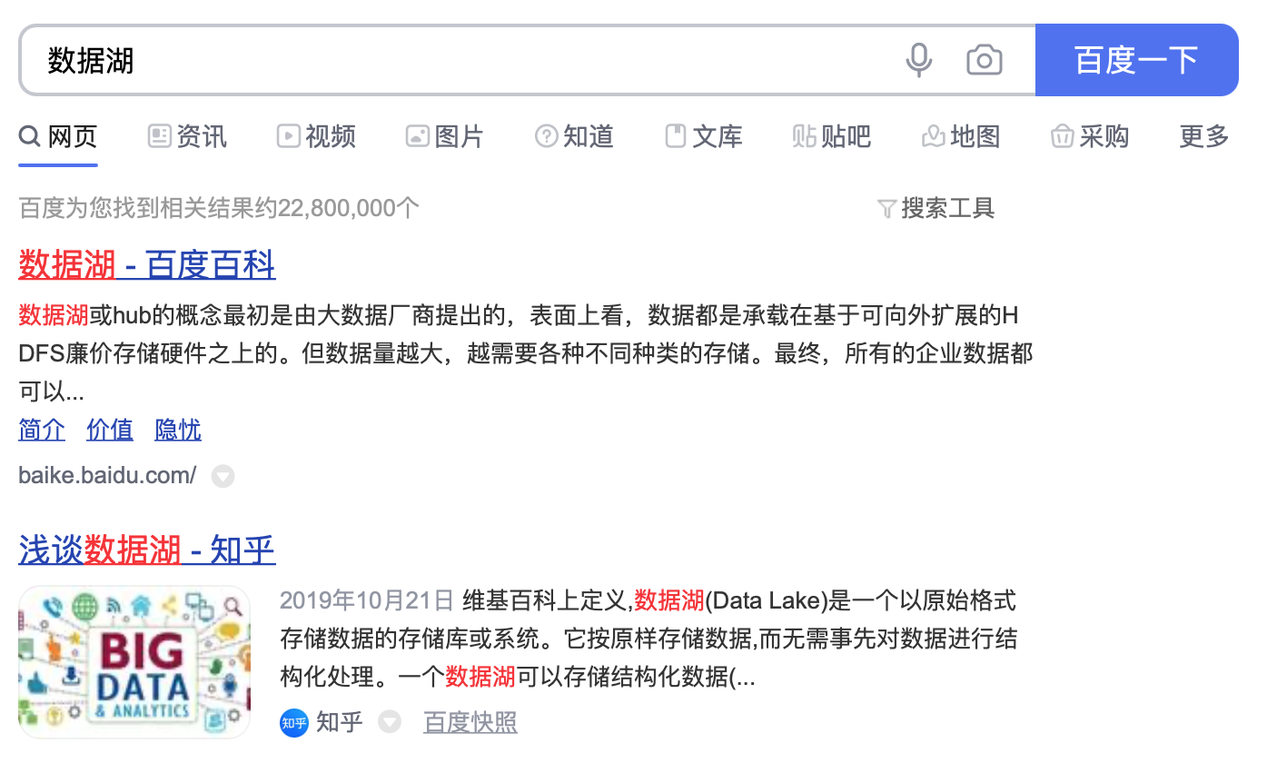

实验方法
问题定义
搜索 + 导航
给出查询主题
精细化查找

Slide 16


实验方法
文章思路
Define an organization as a navigation graph
DAG（有向无环图）
数据的属性集
四大职业体育联盟
体育
组织（导航图）
篮球
足球
DAG（有向无环图）
数据
NBA
CBA
提取数据集的属性或元数据，与对应的节点相关联

Slide 17
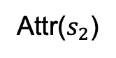
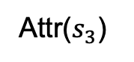
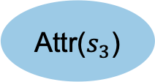
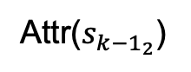
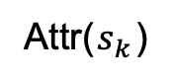
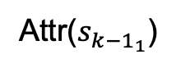
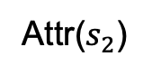
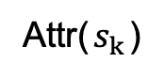
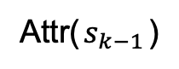
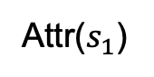
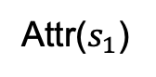
实验方法
ROOT
Markov模型-节点和边
Attr($s_{1}$)
组织 O
s的属性 Attr(s)
Attr($s_{2}$)
Attr($s_{3}$)
Attr($s_{2}$)
Attr($s_{1}$)
Attr($s_{3}$)
……
……
……
……
Attr($s_{{k−1}_{1}}$)
Attr($s_{k}$)
Attr($s_{{k−1}_{2}}$)
Attr($s_{k−1}$)
Attr($s_{k}$)

Slide 18
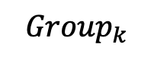
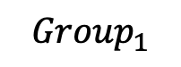
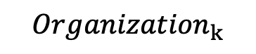
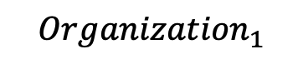
实验方法
多维度组织-属性分组
$${Organization}_{1}$$
$${Organization}_{k}$$
ROOT
……
……
……
……
……
……
……
……
……
根据数据集属性特征分组
$${Group}_{1}$$
$${Group}_{k}$$

Slide 19
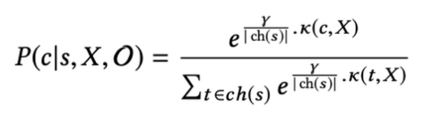
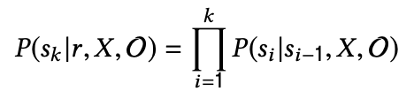
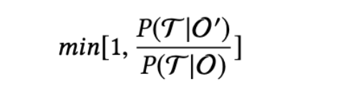
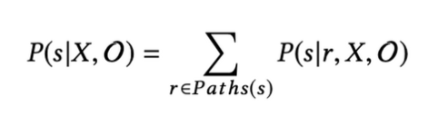
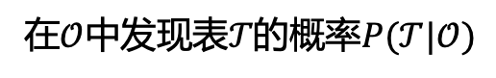
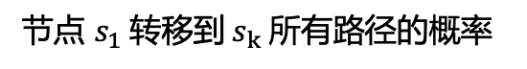
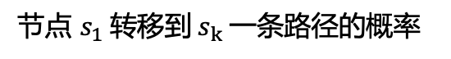
实验方法
本地搜索算法-动态组织
计算主题X与节点属性值的相似性
组织 O
查询主题 X
当前节点 s
下个节点 c
s的子节点 ch(s)
余弦相似性 κ(c, X)
节点 s 转移到 c 的概率
节点 $s_{1}$转移到${ s}_{k}$一条路径的概率
……
……
在$𝒪$中发现表$𝒯的概率P(𝒯|𝒪)$
节点 $s_{1}$转移到${ s}_{k}$所有路径的概率

Slide 20
4
实验结果

Slide 21
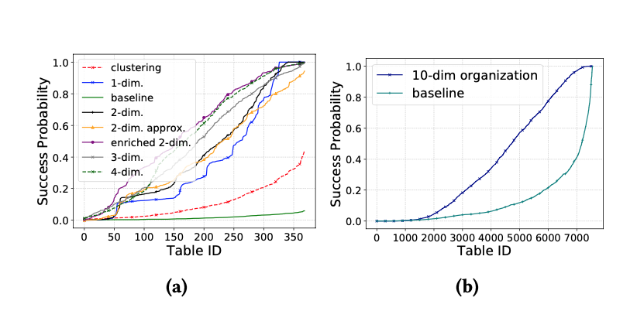
实验结果
结果对比
Success Probability of Organizations on (a) TagCloud Benchmark and (b) Socrata Lake

Slide 22
谢谢！
Thanks For Your Guidance

